Slide 1
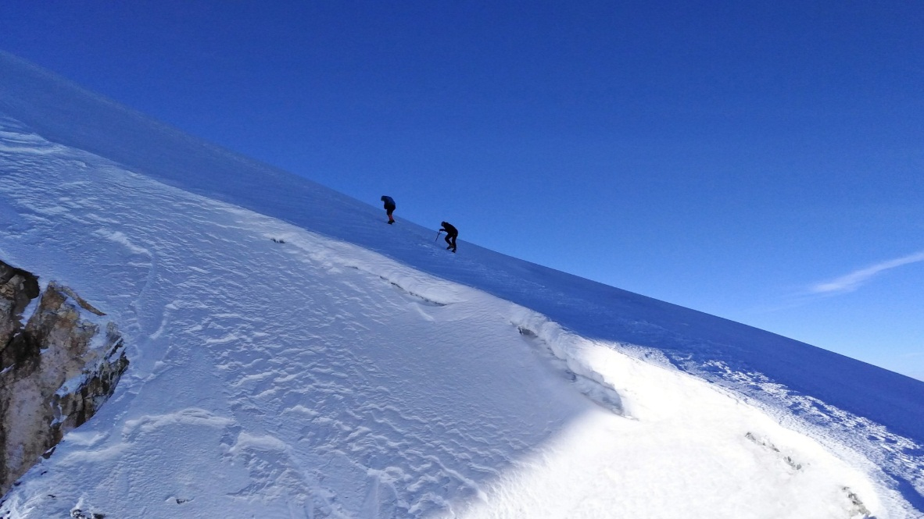
章末素养提升
DISANZHANG
第三章

Slide 2
再现
素养知识
mg
物理 观念 | 三种常见的力 | 1.重力:方向 ,大小为G= ,作用点在 上 2.弹力:在接触面上产生的弹力方向与 ,绳产生的弹力方向沿___ 并指向绳收缩的方向 大小:弹力的大小与形变量有关,在弹性限度内,形变量越 ,弹力越大 胡克定律:在弹性限度内,弹簧发生弹性形变时,弹簧弹力F的大小跟弹簧_____ 成正比,即F=___ 3.摩擦力 (1)滑动摩擦力:①方向:沿接触面的 ,与 方向相反 ②大小:F_{f}=______ (2)静摩擦力:①方向:沿接触面的 ,与 方向相反 ②大小:___________
竖直向下
重心
接触面垂直
绳
大
伸长
(或缩短)的长度x
kx
切线
相对运动
μF_{压}
切线
相对运动趋势
0<F≤F_{max}

Slide 3
再现
素养知识
物理 观念 | 牛顿第三定律 | 1.内容: 物体之间的作用力和反作用力总是大小 ,方向 ,作用在同一条直线上 2.作用力与反作用力的特点 (1)同时产生,同时 ,同时消失 (2)同种性质 (3)分别作用在两个相互作用的物体上 3.知道一对作用力和反作用力与一对平衡力的区别
两个
相等
相反
变化

Slide 4
再现
素养知识
物理 观念 | 力的合成和分解 | 1.合力与分力: 关系 2.遵守的定则:平行四边形定则、三角形定则 3.合力大小范围: ≤F≤_______
 | 共点力的平衡 | 1.平衡状态:物体受到几个力作用时,保持静止或_________ 状态 2.平衡条件: 或F_{x}=0,F_{y}=0
等效替代
|F₁-F₂|
F₁+F₂
匀速直线
运动
F_{合}=0

Slide 5
再现
素养知识
科学 思维 | 等效思想 | 1.重心是物体重力的等效作用点 2.合力和分力是等效替代的关系
 | 假设法和 条件法 | 1.根据弹力产生的条件或假设法(结合运动状态)判断弹力的有无和方向 2.根据摩擦力产生的条件或假设法(结合运动状态)判断摩擦力的有无和方向
 | 整体法和 隔离法 | 正确选取研究对象,初步会应用整体和隔离的思想对物体进行受力分析

Slide 6
再现
素养知识
科学 思维 | 平衡问题 的解法 | (1)合成法;(2)正交分解法;(3)图解法
 | 数学方法 的应用 | 应用作图和三角函数知识、相似三角形法求解合力或分力

Slide 7
再现
素养知识
科学 探究 | 1.能提出与“弹簧形变量和弹力间关系”的探究方案有关的物理问题。 2.能根据测量数据描绘弹簧弹力与形变量关系的图像(F-x图像)。能对F-x图像进行分析,得到弹簧弹力和形变量的定量关系,求出弹簧的劲度系数,知道测量误差产生的原因。 3.能根据等效思想设计“探究两个互成角度的力的合成规律”实验方案并进行交流。理解“等效”是指橡皮条的形变量及方向都相同,能用合适的方法记录力的方向。 4.能选择合适的标度,作出合力与分力的图示,能总结、归纳合力与分力之间所遵循的规律,知道实验误差产生的原因。

Slide 8
再现
素养知识
科学态 度与 责任 | 1.通过重力、弹力和摩擦力在生产和生活中的应用,认识到物理学与生产生活的紧密联系。 2.学习生产生活中增大或者减小摩擦力的实例,具有将摩擦力知识应用于生产生活的意识。

Slide 9
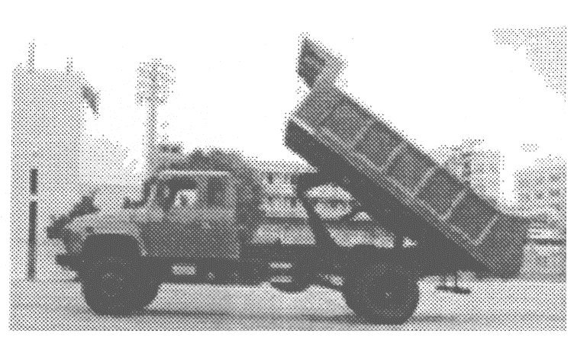
提能
综合训练
(2024·潮州市高一统考)如图所示,重型自卸车利用液压装置使车厢缓慢倾斜到一定角度,车厢内的石块就会自动滑下。下列说法正确的是
A.在石块下滑前后自卸车与石块整体的重心位置不变
B.自卸车车厢倾角越大,石块与车厢间的动摩擦因数
越小
C.自卸车车厢倾角越大,车厢与石块间的正压力越小
D.石块开始下滑时,受到的摩擦力大于重力沿斜面方向的分力
例1
√

Slide 10

石块下滑后整体的重心位置降低,A错误;
石块与车厢间的动摩擦因数固定不变,B错误;
设车厢与水平面间的夹角为θ,正压力F_{N}=Gcos θ,
车厢倾斜角度越大,F_{N}越小,C正确;
开始下滑时,石块受到的摩擦力小于重力沿斜面方向的分力,D错误。

Slide 11
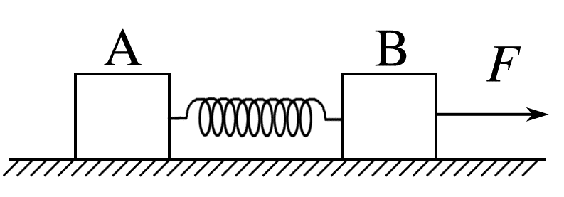
(2024·阳江市高一期末)重力分别为50 N和60 N的木块A、B间连接有水平轻弹簧,两木块静止在水平面上,A、B与水平面间的动摩擦因数均为0.25,弹簧被拉长了2 cm,弹簧的劲度系数为400 N/m。现用大小为F=5 N、方向水平向右的拉力作用在木块B上,如图所示。已知最大静摩擦力等于滑动摩擦力,则力F作用后木块A、B所受的摩擦力的大小分别是
A.8 N 3 N B.8 N 8 N
C.8 N 13 N D.0 0
例2
√

Slide 12
木块A与水平面间的滑动摩擦力为:F_{fA}=μG_{A}=0.25×
50 N=12.5 N,木块B与水平面间的滑动摩擦力为:F_{fB}
=μG_{B}=0.25×60 N=15 N,弹簧弹力为:F_{弹}=kx=400×2×10⁻² N=8 N,施加水平拉力F后,B木块水平方向受向左的弹簧弹力和向右的拉力,由于B木块与水平面间的最大静摩擦力为15 N(等于滑动摩擦力),大于弹簧弹力和拉力的合力,故木块B静止不动,木块B受到的静摩擦力F_{fB}'=F_{弹}-F=8 N-5 N=3 N;施加水平拉力F后,弹簧长度没有变化,弹力不变,故木块A相对水平面有向右的运动趋势,受到向左的静摩擦力,且与弹力大小相等,F_{fA}'=F_{弹}=8 N;综上所述,A正确,B、C、D错误。

Slide 13
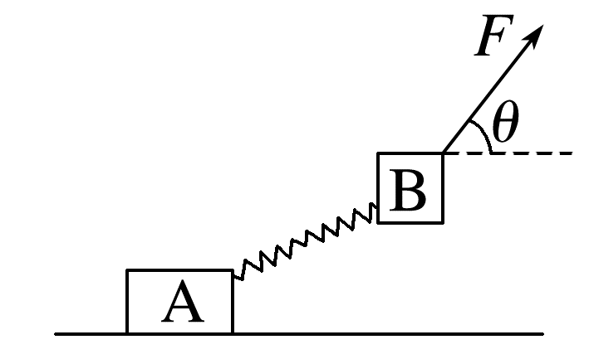
(多选)(2023·龙岩市第一中学高一月考)如图,质量分别为m₁、m₂的两个物体A和B通过轻弹簧连接,在力F的作用下一起沿水平方向向右做匀速直线运动,力F与水平方向成θ角。已知物体A与水平面之间的动摩擦因数为μ,重力加速度为g,则下列对物体A所受支持力F_{N}和摩擦力F_{f}的表述正确的是
A.F_{N}=(m₁+m₂)g-Fsin θ
B.F_{N}=(m₁+m₂)g-Fcos θ
C.F_{f}=Fcos θ
D.F_{f}=μ(m₁+m₂)g-μFsin θ
例3
√
√
√

Slide 14
以物体A、B及轻弹簧组成的整体为研究对象,由平衡条件可得,竖直方向满足Fsin θ+F_{N}=(m₁+m₂)g,可得F_{N}=(m₁+m₂)g-Fsin θ,水平方向满足Fcos θ=F_{f},A、C正确,B错误;
由滑动摩擦力的定义可得F_{f}=μF_{N}=μ(m₁+m₂)g
-μFsin θ,D正确。

Slide 15
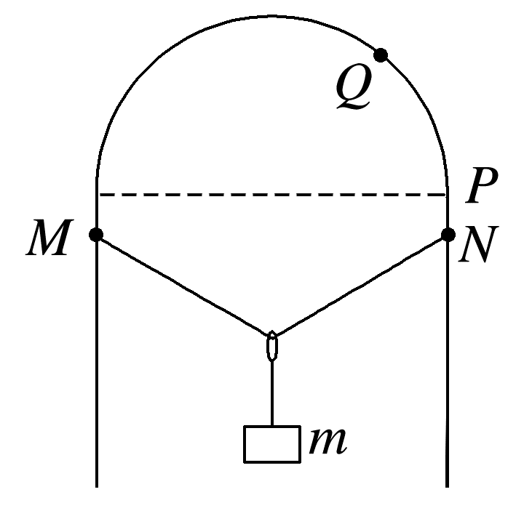
如图所示,一固定的“∩”形支架两端连有一根长为L的轻绳,光滑轻质圆环下端悬挂质量为m的重物跨在轻绳上(圆环可沿轻绳滑动)。开始时绳子固定在支架上等高的M、N两点,绳中拉力为F,现保持绳子左端固定且绳长不变,将绳子右端从N点沿竖直支架缓慢移至P点,再从P点沿圆弧支架向左端缓慢移至Q点。关于绳子拉力F的变化,下列说法正确的是
A.从N→P→Q的过程中,拉力F一直不变
B.从N→P→Q的过程中,拉力F先不变,再减小
C.从N→P→Q的过程中,拉力F一直变大
D.从N→P→Q的过程中,拉力F先增大,再减小
例4
√

Slide 16
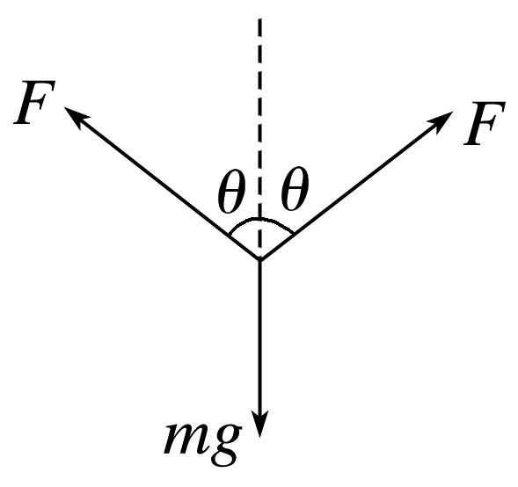
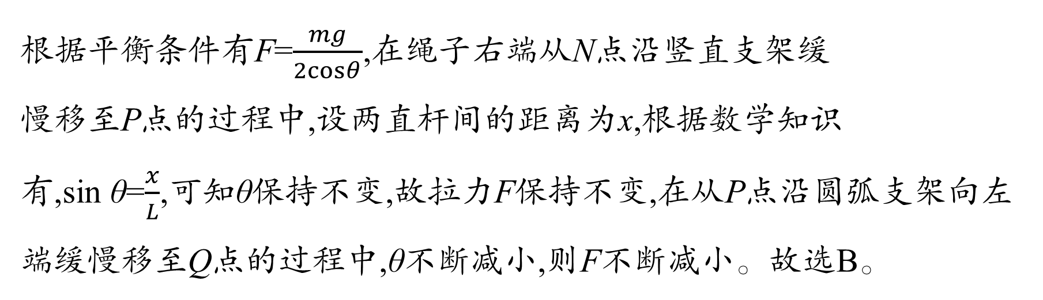
以圆环为研究对象,受力分析如图所示
根据平衡条件有F=$\frac{mg}{2cosθ}$,在绳子右端从N点沿竖直支架缓
慢移至P点的过程中,设两直杆间的距离为x,根据数学知识
有,sin θ=$\frac{x}{L}$,可知θ保持不变,故拉力F保持不变,在从P点沿圆弧支架向左端缓慢移至Q点的过程中,θ不断减小,则F不断减小。故选B。

Slide 17
总结提升
绳长不变类问题的解题方法
1.不计滑轮和绳子之间的摩擦时,动滑轮两侧绳中张力大小相等,左右两侧绳与竖直方向间夹角也相等。
2.在移动固定细绳一端的悬点位置时,细绳与竖直方向间的夹角是否变化,要看细绳两端水平方向上的间距是否变化。

Slide 18
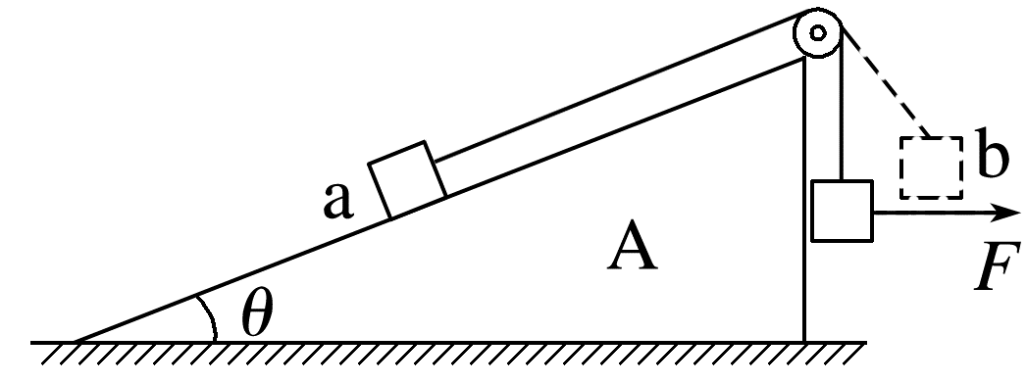
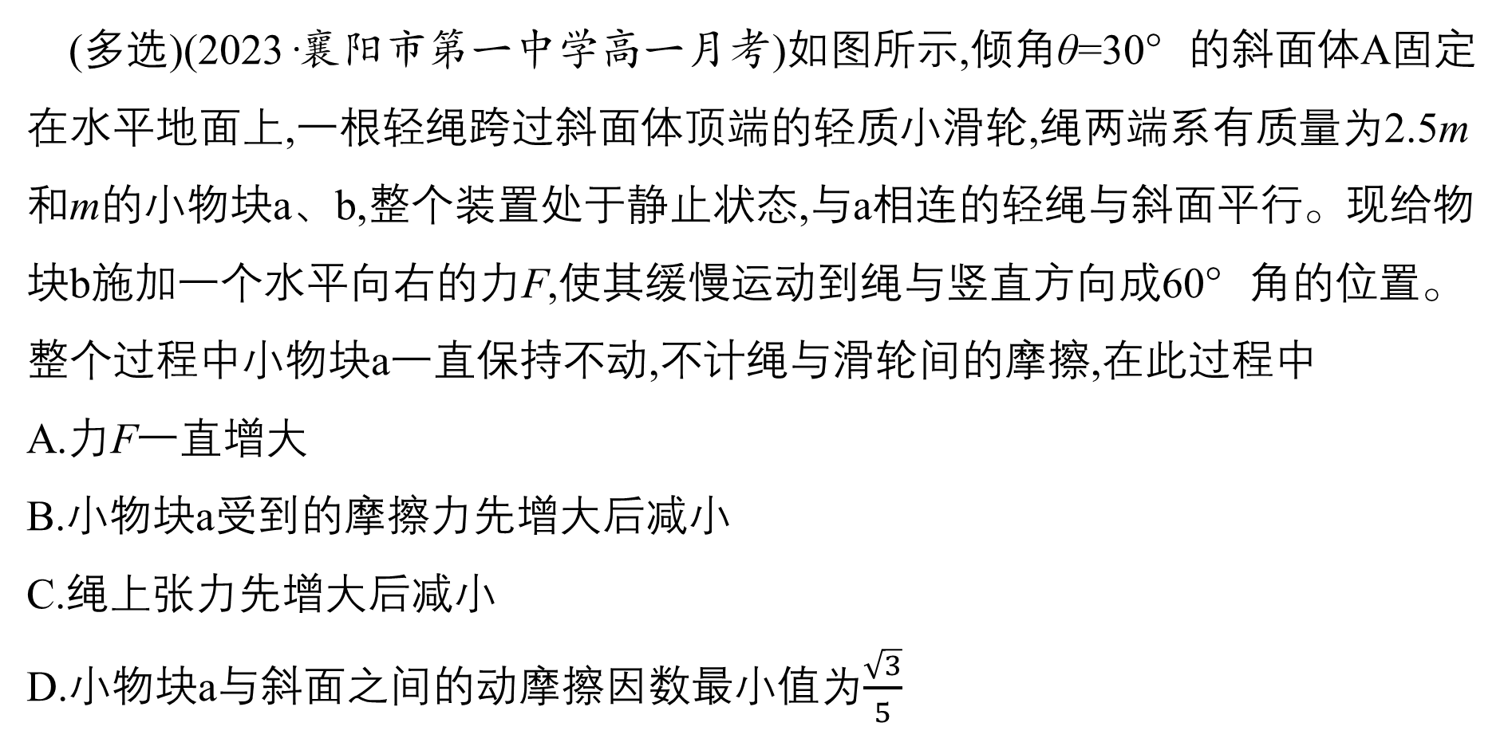
(多选)(2023·襄阳市第一中学高一月考)如图所示,倾角θ=30°的斜面体A固定在水平地面上,一根轻绳跨过斜面体顶端的轻质小滑轮,绳两端系有质量为2.5m和m的小物块a、b,整个装置处于静止状态,与a相连的轻绳与斜面平行。现给物块b施加一个水平向右的力F,使其缓慢运动到绳与竖直方向成60°角的位置。整个过程中小物块a一直保持不动,不计绳与滑轮间的摩擦,在此过程中
A.力F一直增大
B.小物块a受到的摩擦力先增大后减小
C.绳上张力先增大后减小
D.小物块a与斜面之间的动摩擦因数最小值为$\frac{\sqrt{3}}{5}$
例5
√
√

Slide 19
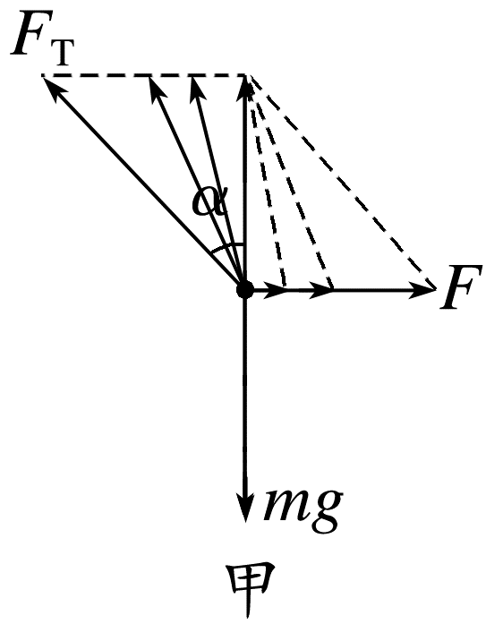
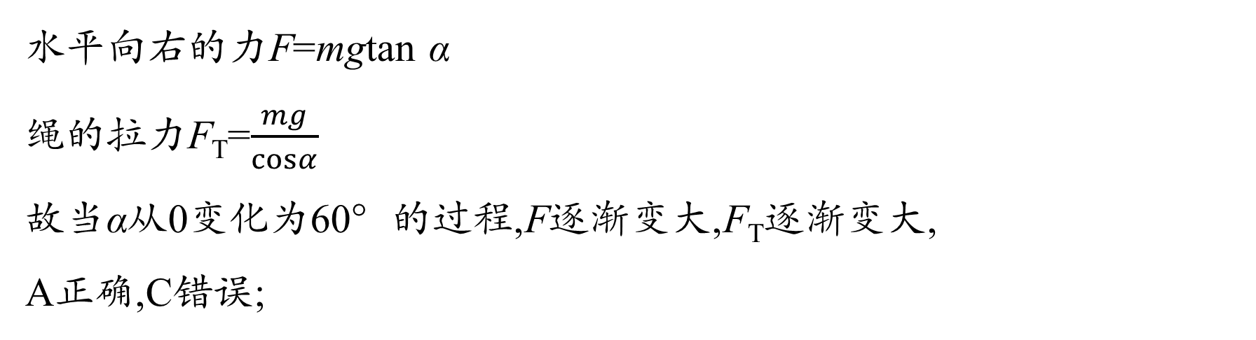
物块b处于平衡状态,对b受力分析,如图甲所示,设绳与竖直方向的夹角为α,根据平行四边形定则可知,
水平向右的力F=mgtan α
绳的拉力F_{T}=$\frac{mg}{cosα}$
故当α从0变化为60°的过程,F逐渐变大,F_{T}逐渐变大,
A正确,C错误;

Slide 20
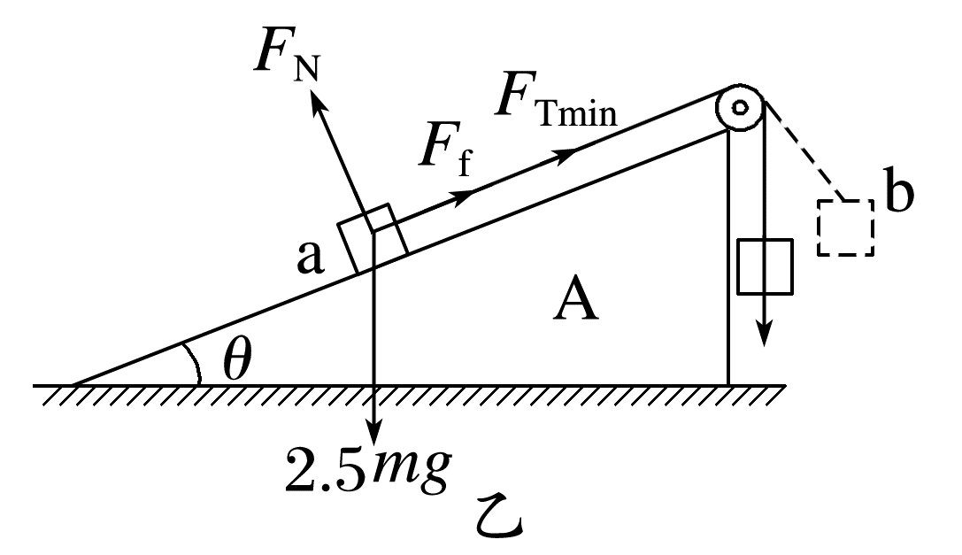
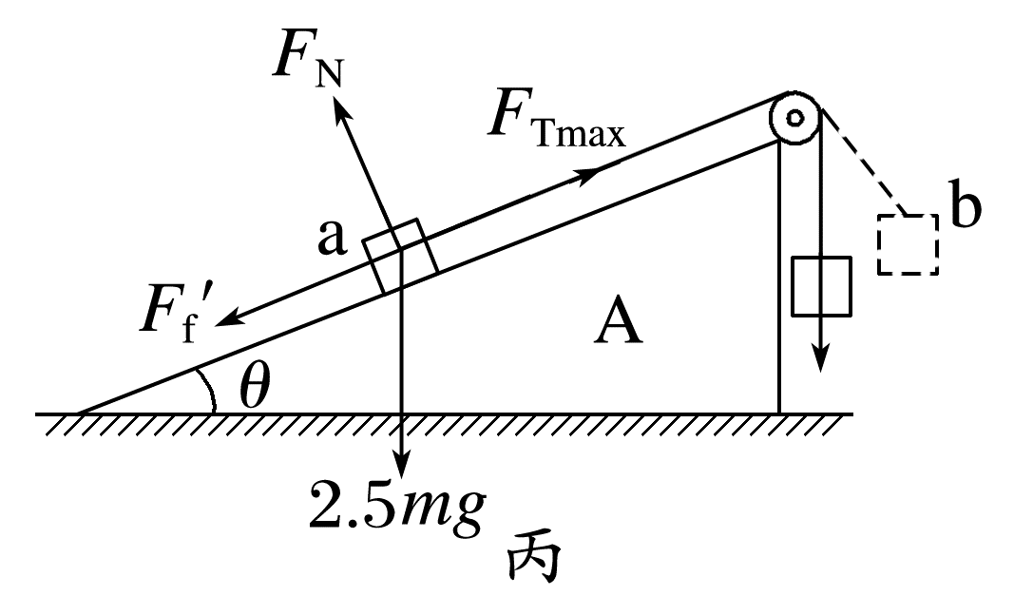
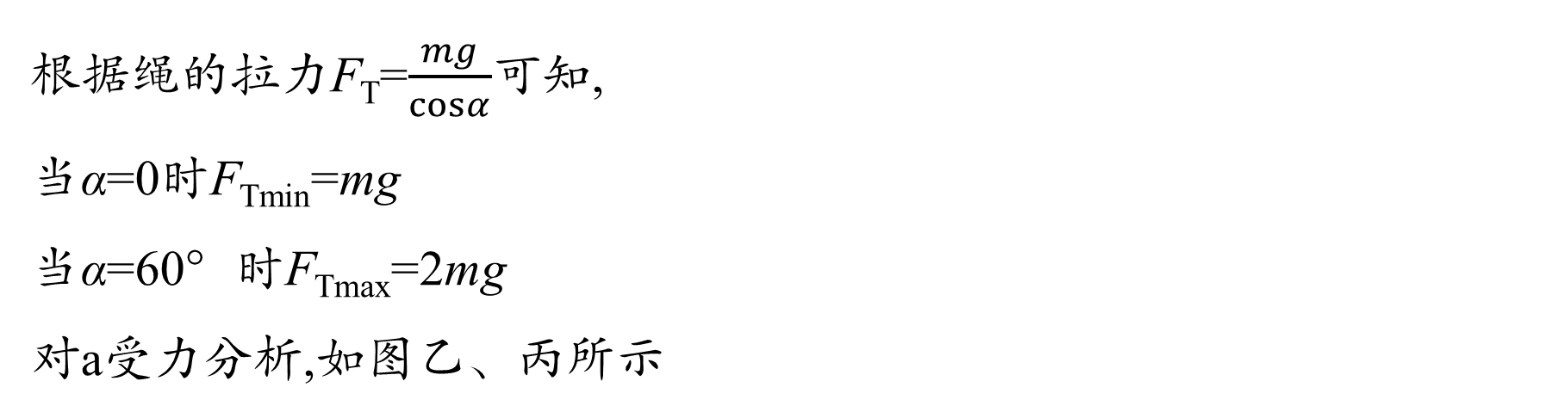
根据绳的拉力F_{T}=$\frac{mg}{cosα}$可知,
当α=0时F_{Tmin}=mg
当α=60°时F_{Tmax}=2mg
对a受力分析,如图乙、丙所示
刚开始F_{Tmin}=mg
a处于静止状态,则摩擦力F_{f}=2.5mgsin 30°-F_{Tmin}=0.25mg

Slide 21

方向沿斜面向上,当α变为60°时,摩擦力为F_{f}'=F_{Tmax}-2.5mgsin 30°=
0.75mg,方向沿斜面向下,
故小物块a受到的摩擦力先减小后增大,
故小物块a与斜面之间的动摩擦因数最小值为μ_{min}=$\frac{0.75mg}{2.5mgcos30°}$=$\frac{\sqrt{3}}{5}$,故B错误,D正确。

Slide 22
BENKEJIESHU
本课结束
更多精彩内容请登录：www.xinjiaoyu.com

